Slide 1
Estructuras de Datos
Arles Rodríguez
arlese.rodriguezp@konradlorenz.edu.co
Semillero de Maratones de Programación

Slide 2

Estructuras de Datos
Medio para almacenar y organizar datos:
Ofrece un mecanismo para almacenar datos
Unas operaciones específicas que pueden ser más eficientes para cada caso.

Slide 3
En esta parte I
Arreglos
ArrayList
Stack
Queue
PriorityQueue
Pair
Deque
HashMap
Set
TreeMap
TreeSet
Disjoint Set

Slide 4
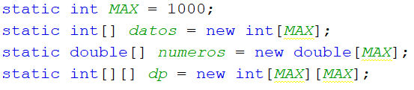
Arreglos
La cantidad de elementos a almacenar es fija:
Métodos:
Inicializar un arreglo con el mismo dato inicial:
Arrays.fill(datos, -1);
Ordenar un arreglo:
Arrays.sort(datos);

Slide 5
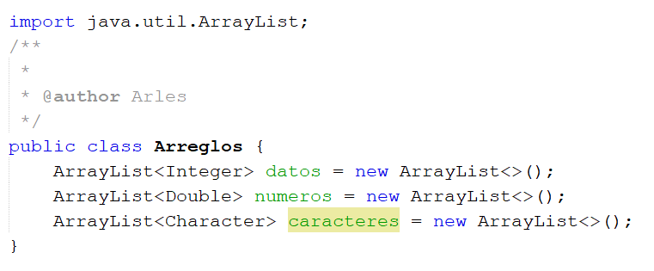
ArrayList
La cantidad de elementos a almacenar es variable:

Slide 6
ArrayList
Métodos:
add(Object o) – Agrega un objeto o al final del ArrayList.
clear() – Borra los elementos de un ArrayList.
indexOf(data) – retorna la posición de un dato de interés.
isEmpty() – dice si el arreglo está vacío o no.
Collections.sort(datos); - ordena un arreglo de datos dado.
Collections.sort(datos, Collections.reverseOrder()); - ordenar de forma inversa
Collections.reverse(datos); - invierte un arreglo dado

Slide 7
Stack

Slide 8

Stack
Son de tamaño dinámico poseen un comportamiento LIFO.

Slide 9
Stack
Sus métodos principales son:
st.push(o); //Agrega al tope
st.pop(); //borra y retorna el elemento del tope de la pila
st.peek(); //Consulta el elemento en el tope de la pila
st.empty(); //valida si la pila se encuentra vacía o no
st.size(); //retorna el número de elementos en la pila

Slide 10

Queue

Slide 11

Queue
Son de tamaño dinámico poseen un comportamiento FIFO.

Slide 12
Queue
Sus métodos principales son:
add(data): Añade el valor data al final de la Cola.
peek( ): Retorna el elemento del inicio de la Cola.
poll( ): Retorna y elimina el elemento del inicio de la Cola.
size( ): Retorna la cantidad de elementos que se encuentran en la Cola.
isEmpty( ): Retorna un boolean que indica si la Cola se encuentra vacia.

Slide 13

PriorityQueue
Una cola de prioridad al igual que una cola solo permite acceder al elemento que se encuentra al inicio de la estructura, pero al momento de realizar la inserción la cola toma en cuenta la prioridad asociada al elemento para ordenar todos los datos existentes en la cola.

Slide 14

PriorityQueue
Son de tamaño dinámico su comportamiento depende del orden del elemento que se va agregar.

Slide 15
PriorityQueue
Sus métodos principales son:
add(data): Añade el valor data al final de la Cola.
peek( ): Retorna el elemento del inicio de la Cola.
poll( ): Retorna y elimina el elemento del inicio de la Cola.
size( ): Retorna la cantidad de elementos que se encuentran en la Cola.
isEmpty( ): Retorna un boolean que indica si la Cola se encuentra vacia.

Slide 16
Deque (bicola)
Una cola de prioridad al igual que una cola solo permite acceder al elemento que se encuentra al inicio de la estructura, pero al momento de realizar la inserción la cola toma en cuenta la prioridad asociada al elemento para ordenar todos los datos existentes en la cola.

Slide 17

PriorityQueue
Son de tamaño dinámico:

Slide 18
PriorityQueue
Sus métodos principales son:
add(data): Añade el valor data al final de la Deque.
addFirst(data): Añade el valor data al inicio de la Deque.
pollFirst( ): Retorna y elimina el elemento del inicio de la Deque.
pollLast( ): Retorna y elimina el elemento del final de la Deque.
peekFirst( ): Retorna el elemento del inicio de la Deque.
peekLast( ): Retorna el elemento del final de la Deque.

Slide 19
Thank you!
Questions?

